Slide 1
대기업 코테 난이도와 유형
2017~2020년 자료

Slide 2
List()
SK 하이닉스
카카오
우아한 형제들
Line
NHN
삼성

Slide 3
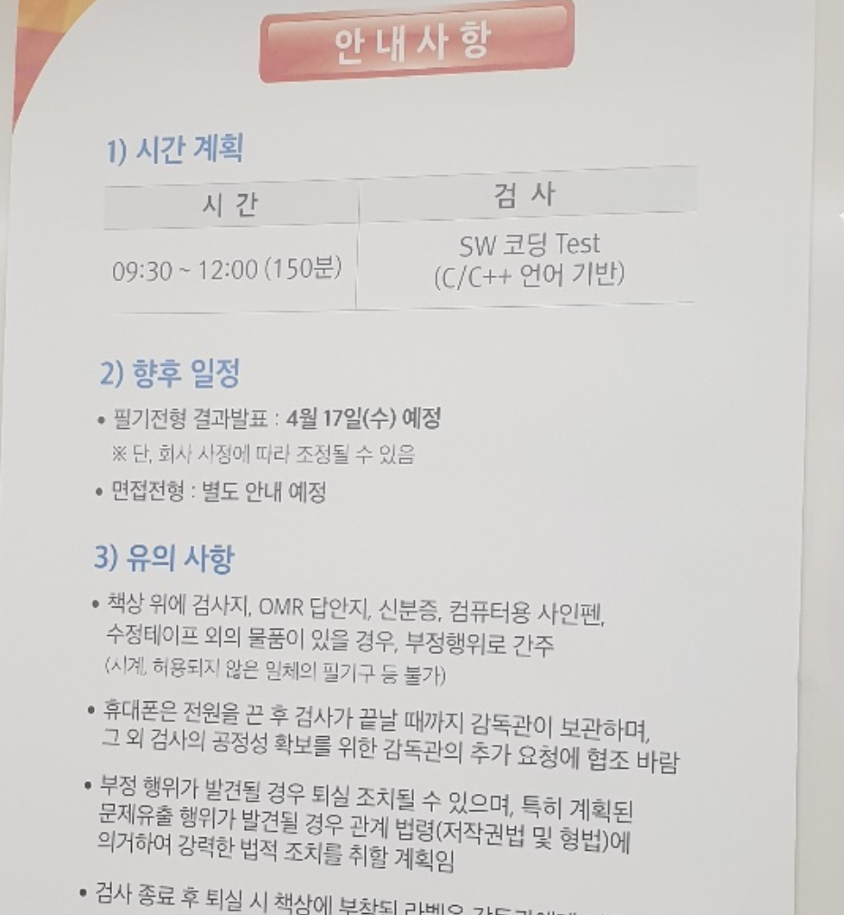
SK 하이닉스
공채 : 4 or 9월
1. 하는 일 :
낸드플래시 제작에 필요한 일, 임베디드 시스템. 하이닉스 대표 반도체를 건드림
C, C++을 다루게됨.
메모리의 성능을 높이기 위해 알고리즘 개선 구현 등의
임베디드 시스템을 업그레이드에 관련된 일을 함.
회로도나 SOC에 관련해서도 많이 알아야 함!
입사 후 알게 된다고 함.
2. 테스트시 사용가능한 언어 : C or C++
3. 코딩 테스트 수 / 시간 : 4문제 / 150분
3. 알고리즘 난이도 :
프로그래머스 Lv2,3단계 정도,
Hash, stack, que등 기본 자료구조 문제와 정렬,
검색등의 알고리즘 문제풀이를 권장.

Slide 4
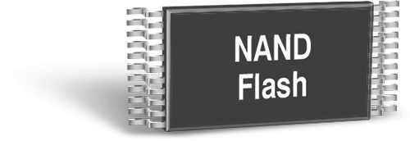

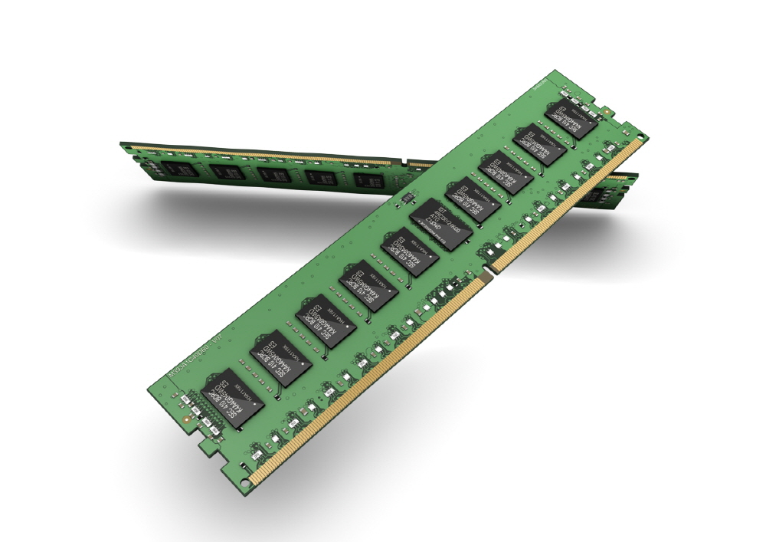
휘발성

Slide 5
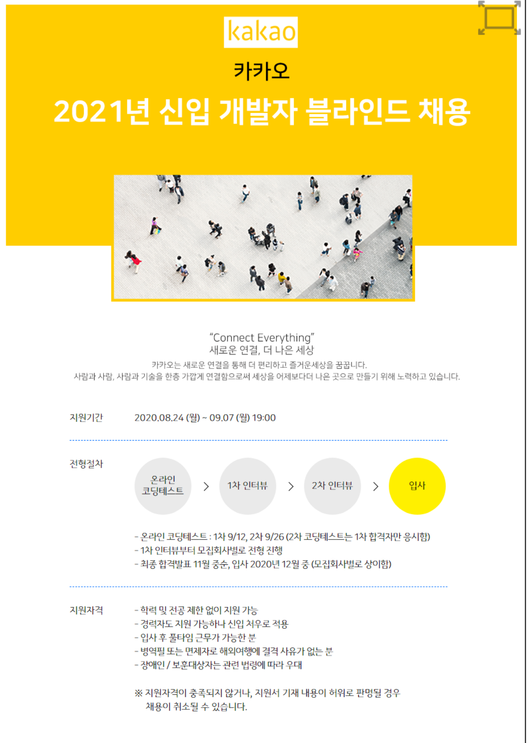
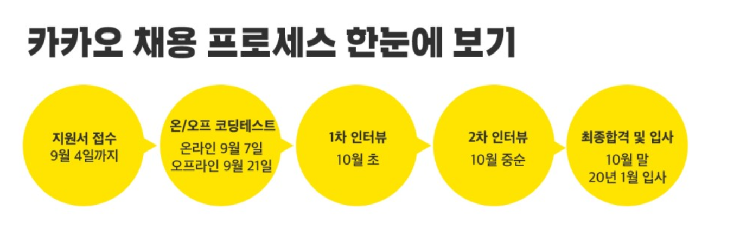
카카오
공채 : 4~5 / 9~10월
1. 테스트시 사용가능한 언어 : C++, Java, Javascript, Kotlin, Python, Swift
2. 코딩 테스트 수 / 시간 : 1차 -7문제 5시간(4문제 이상 합격),
2. 알고리즘 난이도 :
프로그래머스 LV3,4 정도
효율성 테스트 문제 있음(부분 점수 부여),
2차-REST API통신 코드관련
3. 코딩 테스트 시 사용하는 시스템 : 프로그래머스
3. 특이사항 : 지원접수부터 최종 합격 후 입사까지 시간이 오래 걸림.

Slide 6
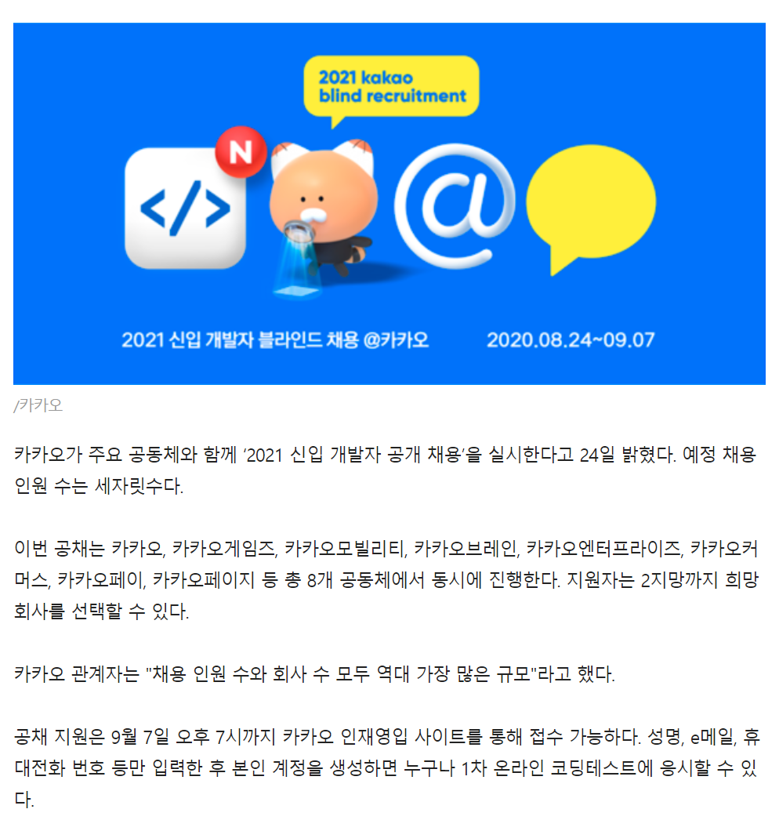

Slide 7
2019년 10월
1단계 : 문자열다루기
2단계 : 로직 그대로 구현하기, 재귀함수
3단계 : 2차배열
4단계 : 트라이 자료구조 또는 이분탐색보다 효율적인 방법을 이용해 코드를 작성할 수 있는지 파악(효율성 부분점수!)
5단계 : 주어진 조건에 맞게 정확하게 코드를 작성할 수 있는지 파악
6단계 : 원형으로 주어진 완전 탐색, Bit Mask, 수열(Permutation)
7단계 : BFS
https://tech.kakao.com/2018/09/21/kakao-blind-recruitment-for2019-round-1/

Slide 8
2018년 9월
1단계 : 해시 or 배열
2단계 : 정렬
3단계 : DFS, Bit(가능한 모든 어트리뷰트 조합 만들기 -> 탐색)
4단계 : 정렬, 효율성 조건 만족
5단계 : 이진트리
6단계 : 문자열 파싱, 정규표현식 응용(문제 이해가 ..)
7단계 : 주어진 조건에 맞게 코드를 짤 수 있는가 https://tech.kakao.com/2018/09/21/kakao-blind-recruitment-for2019-round-1/

Slide 9
우아한 형제들
1. 테스트시 사용가능한 언어 : Java, Javascript 로 보임. 정확하진 않음.
2. 코딩 테스트 수 / 시간 : 4문제 + SQL 1문제 / 3시간
3. 알고리즘 난이도 :
원형 자료구조 구현, 라인 스위핑, 직사각형 면적 문제
3. 코딩 테스트 시 사용하는 시스템 : codility.com
4. 특이사항 : 문제가 영어임. 정보를 찾기가 어려움.

Slide 10
Line
공채 : 4 / 9 월
1. 테스트시 사용가능한 언어 : C++, Java, Javascript, Python, Kotlin
2. 코딩 테스트 수 / 시간 : 6문제 / 150분
3. 알고리즘 난이도 :
자료구조, 정렬, 문자열, 해시맵, 트리, 링크드리스트, BFS, 이분 탐색, 완전 탐색
4. 코딩 테스트 시 사용하는 시스템 : 프로그래머스

Slide 11
NHN
공채 : 4 / 9 월
1. 테스트시 사용가능한 언어 : C++, Java, Javascript, Python, Kotlin
2. 코딩 테스트 수 / 시간 : 4문제 /2시간
3. 알고리즘 난이도 :
완전탐색, 해시맵, 큐, 링크드 리스트, 배열
4. 코딩 테스트 시 사용하는 시스템 : NHN저지(자체개발)
3. 특이사항 : Line, 카카오보다는 쉬운 편, 그러나 올해는 어렵게 냈다는 얘기가 있음.

Slide 12
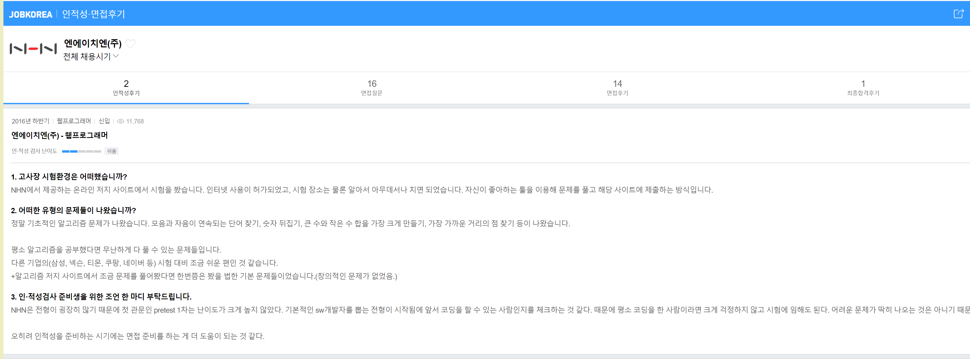

Slide 13
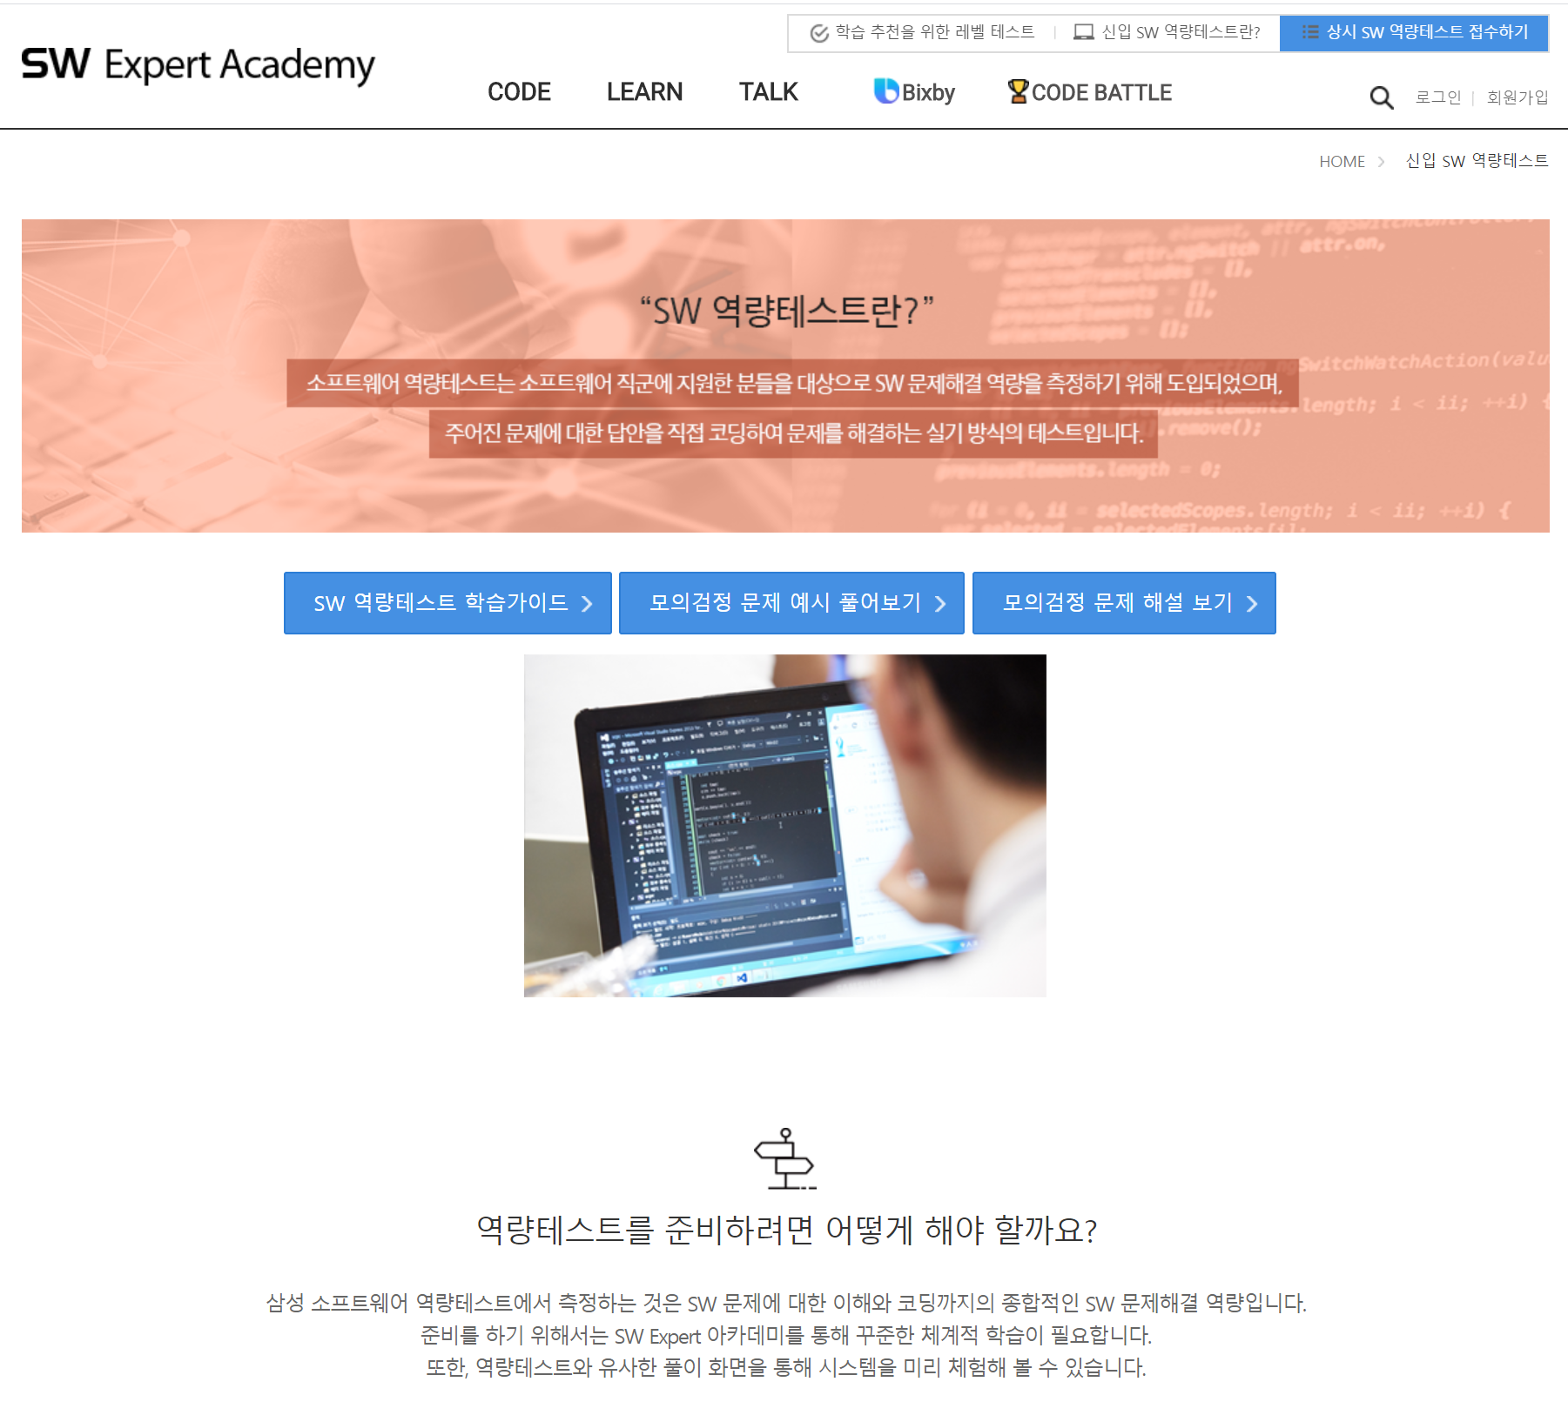
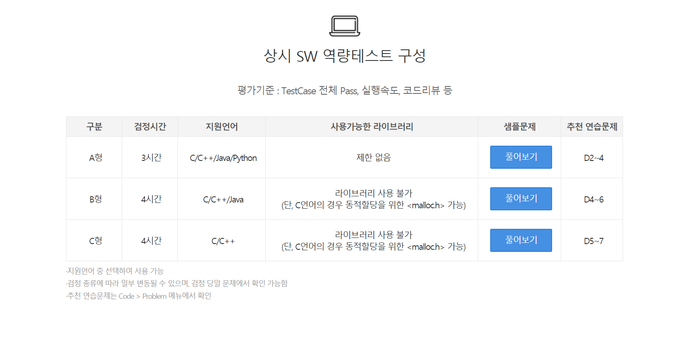
삼성
1. 테스트시 사용가능한 언어 : C, C++, Java, Python
2. 코딩 테스트 수 / 시간 : 2문제 / 3시간
3. 알고리즘 난이도 :
BFS,DFS, 동적계획법, 재귀 함수, 경우의 수(순열, 조합), 시뮬레이션
4. 코딩 테스트 시 사용하는 시스템 : 삼성 시험 전용 사이트 (SW Expert Academy 와 유사)
3. 특이사항 : 문제가 돌고 돔
https://swexpertacademy.com/

Slide 14
여기 적힌건 다 알아야 함
기초 | 기본 | 중급
문자열 | 탐색(DFS, BFS) | DP(동적 프로그래밍)
배열 | Graph
큐, 스택
해시맵
재귀
정렬
트리

